Slide 1
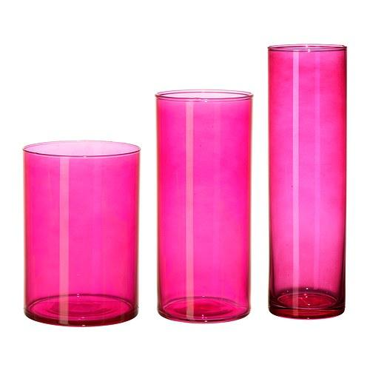

Понятие цилиндра

Slide 2

Сегодня на уроке:
Цилиндр
Определение
цилиндра
Элементы
цилиндра

Slide 3
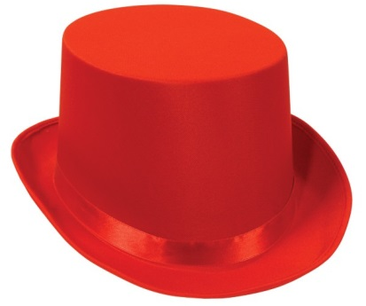
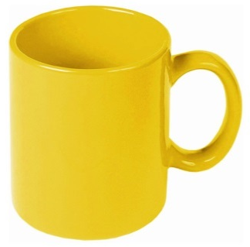


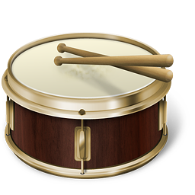
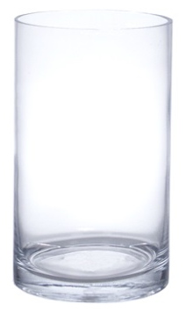
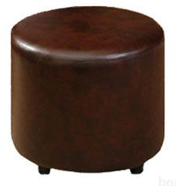
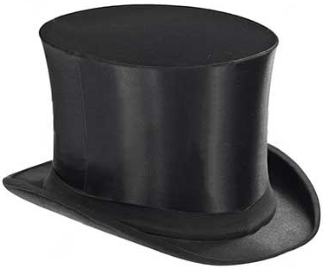
Цилиндр

Slide 4
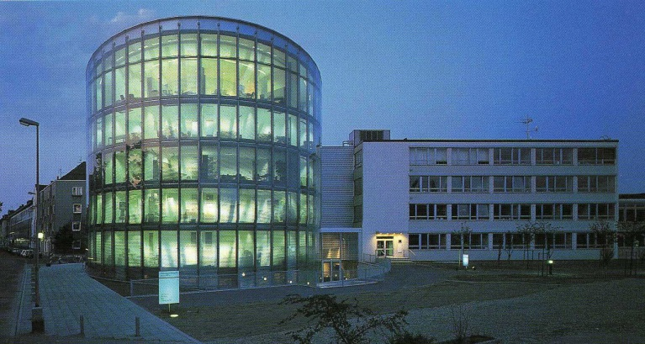
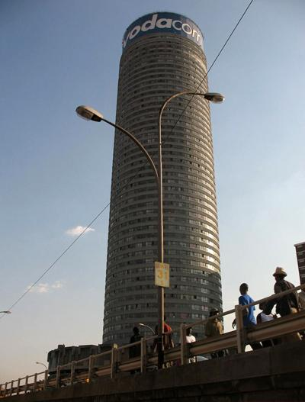
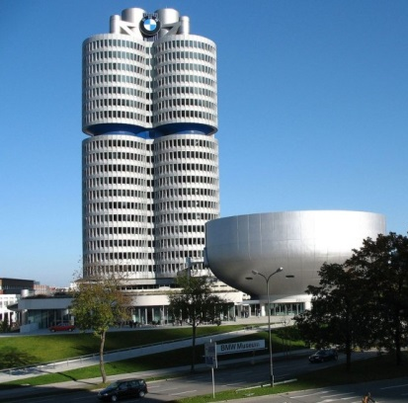
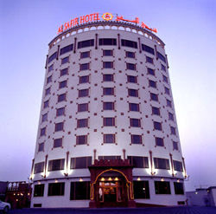
Цилиндр

Slide 5
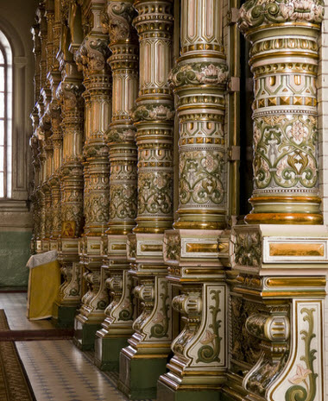
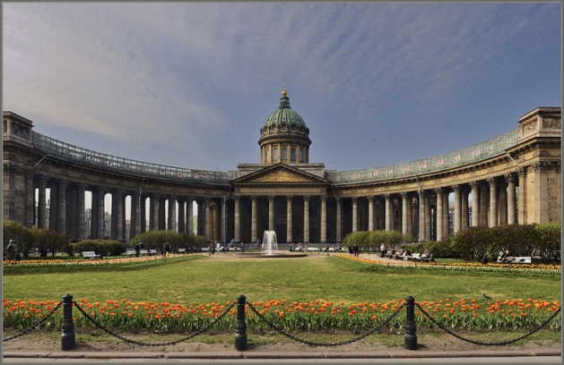
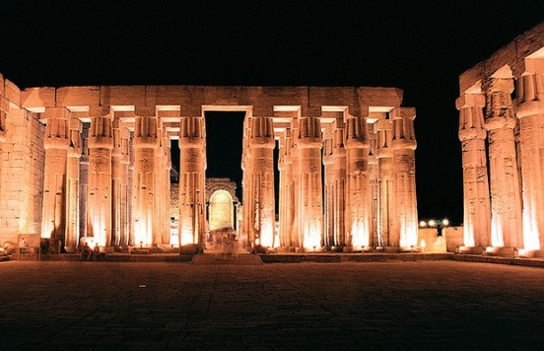
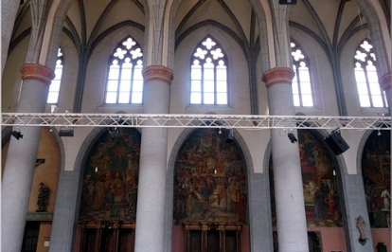
Цилиндр

Slide 6
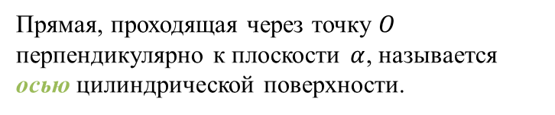








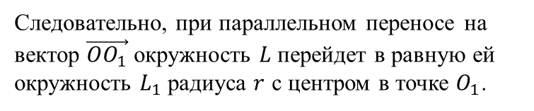


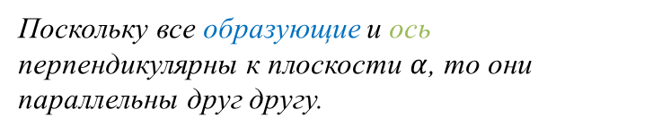
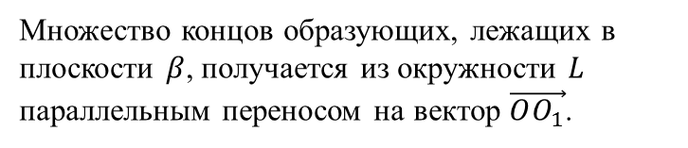
Поверхность, образованная этими прямыми, называется цилиндрической поверхностью.
$$L_{1}$$
$$O_{1}$$
Сами прямые – образующими цилиндрической поверхности.
$$r$$
$$M_{1}$$
Прямая, проходящая через точку $O$ перпендикулярно к плоскости $α$, называется осью цилиндрической поверхности.
$$β$$
Поскольку все образующие и ось перпендикулярны к плоскости $α$, то они параллельны друг другу.
образующая
Множество концов образующих, лежащих в плоскости $β$, получается из окружности $L$ параллельным переносом на вектор $\vec{OO_{1}}$.
$$O$$
$$r$$
$$L$$
Следовательно, при параллельном переносе на вектор $\vec{OO_{1}}$ окружность $L$ перейдет в равную ей окружность $L_{1}$ радиуса $r$ с центром в точке $O_{1}$.
$$α$$
$$M$$

Slide 7






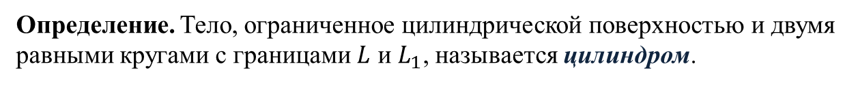

Определение. Тело, ограниченное цилиндрической поверхностью и двумя равными кругами с границами $L$ и $L_{1}$, называется цилиндром.
$$L_{1}$$
Круги называются основаниями цилиндра.
Прямым круговым цилиндром или просто цилиндром называется геометрическое тело, ограниченное цилиндрической поверхностью и двумя параллельными плоскостями $α$ и $β$, которые перпендикулярны образующим цилиндрической поверхности.
$$O_{1}$$
радиус
Отрезки образующих, заключенные между основаниями, - образующими цилиндра.
основание
$$β$$
ось
цилиндра
Ось цилиндрической поверхности называется осью цилиндра.
высота
Длина образующей называется высотой цилиндра.
образующая
боковая
поверхность
Радиус основания называется радиусом цилиндра.
Цилиндр называется равносторонним, если его высота равна диаметру основания.
$$O$$
Боковой поверхностью цилиндра называется часть цилиндрической поверхности, расположенная между основаниями цилиндра.
основание
$$α$$
$$L$$

Slide 8

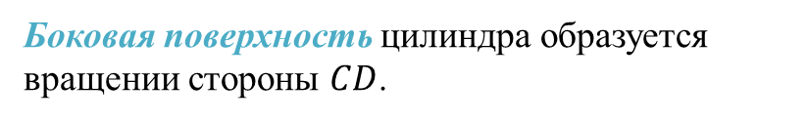

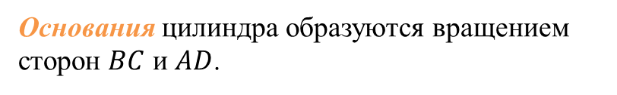

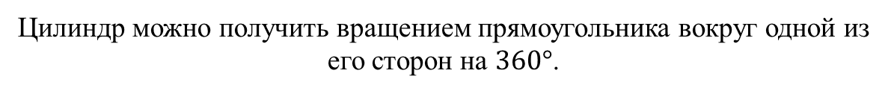

Цилиндр можно получить вращением прямоугольника вокруг одной из его сторон на $360°$.
$$B$$
$$C$$
основание
Основания цилиндра образуются вращением сторон $BC$ и $AD$.
Боковая поверхность цилиндра образуется вращении стороны $CD$.
боковая
поверхность
$$A$$
$$D$$
основание

Slide 9
Если секущая плоскость проходит через ось цилиндра, то сечение представляет собой прямоугольник, две стороны которого – образующие, а две другие – диаметры оснований цилиндра.
Если секущая плоскость параллельна оси цилиндра, то сечением цилиндра служит прямоугольник, две стороны которого – образующие цилиндра, а две другие – хорды оснований цилиндра.
Определение. Осевым сечением цилиндра называется сечение цилиндра плоскостью, проходящей через его ось.

Slide 10
Если секущая плоскость перпендикулярна к оси цилиндра, то сечение является кругом.
Такая секущая плоскость отсекает от данного цилиндра тело, которое также является цилиндром.
Его основаниями служат два круга, один из которых и есть рассматриваемое сечение.

Slide 11
Замечание. На практике очень часто встречаются предметы, которые имеют форму сложных цилиндров.
парабола
наклонный
цилиндр
Цилиндр, каждое основание которого представляет собой фигуру, ограниченную частью параболы и отрезком.
Цилиндр, основаниями которого являются круги, но образующие цилиндра не перпендикулярны к плоскостям оснований.

Slide 12














Задача. Точка $F$ – середина образующей $AB$ цилиндра, центрами оснований которого являются точки $O$ и $T$. Верно ли, что $FO=FT$?
Решение.
Рассмотрим $∆FAO$ и $∆FBT$.
$$A$$
$$O$$
$OA$ и $TB$ – радиусы цилиндра.
$AB⊥OA$ и $AB⊥TB$.
$∆FAO$ и $∆FBT$ – прямоугольные.
$$OA=TB$$
$$F$$
$$FA=FB$$
Значит, $∆FAO=∆FBT$ по двум катетам.
Следовательно, $FO=FT$.
$$B$$
$$T$$
Ответ: $FO=FT$.

Slide 13



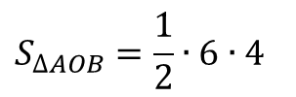

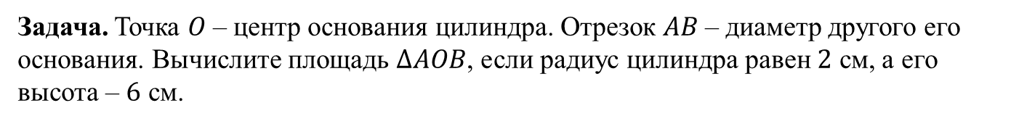




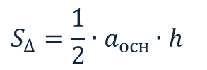


Задача. Точка $O$ – центр основания цилиндра. Отрезок $AB$ – диаметр другого его основания. Вычислите площадь $∆AOB$, если радиус цилиндра равен $2$ см, а его высота – $6$ см.
Решение.
$$S_{∆}=\frac{1}{2}∙a_{осн}∙h$$
$$O$$
$$h_{цилиндра}=h_{∆AOB}=6 \text{(см)}$$
$AB=d=2r=4$ (см)
$6$ см
$$S_{∆AOB}=\frac{1}{2}∙6∙4$$
$=12$ ($\text{см}\text{2}$)
$2$ см
Ответ: $12 \text{см}\text{2}$.
$$A$$
$$T$$
$$B$$

Slide 14










Задача. Радиус цилиндра $3$ см, а его высота – $10$ см. Вычислите площадь осевого сечения.
Решение.
$$D$$
$$O$$
$$C$$
$$h=l$$
$$b=l=10 \text{(см)}$$
$a=d=2r=2∙3=6$ (см)
$10$ см
$S_{ABCD}=a∙b=6∙10=60$ ($\text{см}\text{2}$)
$3$ см
Ответ: $60 \text{см}\text{2}$.
$$A$$
$$T$$
$$B$$

Slide 15
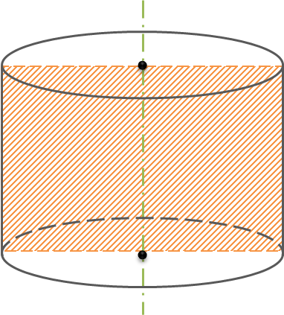
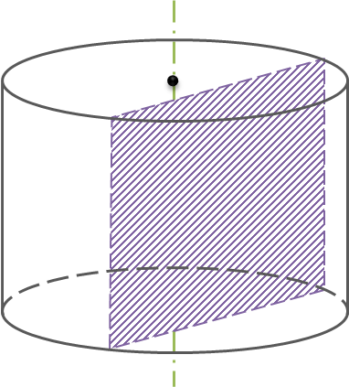
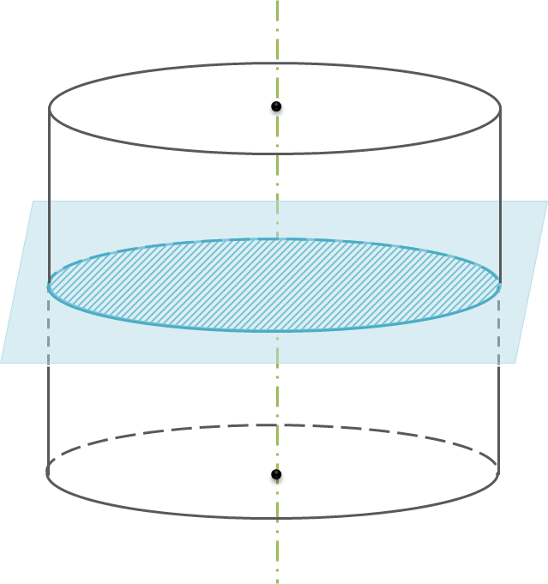

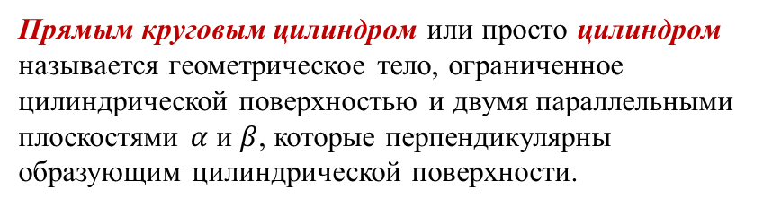

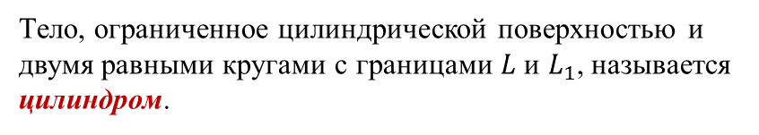




Понятие цилиндра
Тело, ограниченное цилиндрической поверхностью и двумя равными кругами с границами $L$ и $L_{1}$, называется цилиндром.
$$L_{1}$$
$$O_{1}$$
радиус
основание
$$β$$
Прямым круговым цилиндром или просто цилиндром называется геометрическое тело, ограниченное цилиндрической поверхностью и двумя параллельными плоскостями $α$ и $β$, которые перпендикулярны образующим цилиндрической поверхности.
ось
цилиндра
высота
образующая
боковая
поверхность
$$O$$
основание
$$α$$
$$L$$

